Slide 1
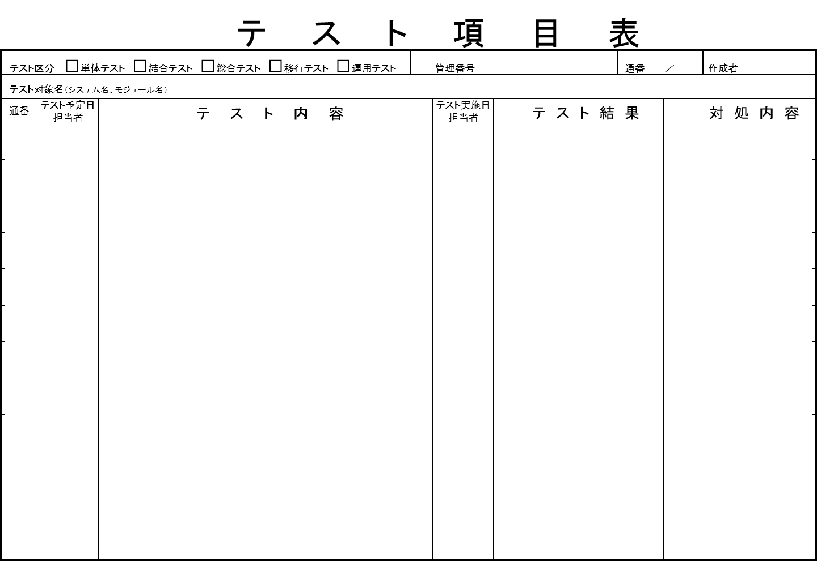
レ
楠田 健太
openSensor.py
1/12
pingによるサーバとの接続確認
楠田
Unreachableと表示された
ケーブルの接続確認
1/12
関数data_transmissionにグローバル変数の値を与えて呼び出し
楠田
must string not int と表示された
global変数openの引数をシングルクォーテーションで囲い、string型へ変換した
1/12
スイッチを押下した際にGPIO25ピンのHIGH/LOWでLチカを発生させる
楠田
押した際にLEDが光った
なし

Slide 2
レ
楠田 健太
dataTransmission.py
1/12
ホストをサーバのIPアドレス、ポート番号を5000に設定してソケット通信を要求
楠田
接続成功
なし
1/12
ソケットのsendメソッドの引数として、文字列を渡してソケット通信を要求
楠田
引数の受け渡し成功
なし

